Slide 1
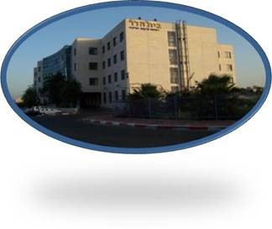
להיות מונשם בבית הדר עלון למטופל ומשפחתו

Slide 2
להיות מונשם בבית הדר
ביחידת המונשמים ניתן טיפול מקצועי ואישי באווירה חמה ותומכת .
מערכת ניטור ממוחשבת במעגל סגור בזמן אמת .
במחלקה קיימת מערכת לקריאת אחות, ויזואלית וקולית.
היחידה מאוישת בשעות היום על ידי רופא מטפל ורופא בכיר ובשעות הערב והלילה על ידי רופא תורן וכונן מומחה.
יחידת מונשמים ב"בית הדר " הינה בפיקוח ורישוי של משרד הבריאות.

Slide 3
מטרות האשפוז
מתן טיפול למטופל הנזקק להנשמה מלאכותית על ידי צוות רב מקצועי.
ביצוע ניסיון שיקום נשימתי וגמילה מהנשמה .
שיפור התפקוד היום יומי והשגת איכות חיים אופטימלית בהתאם ליכולת מטופל.
הכנת המטופל ומשפחתו לקראת שחרור לביתו, ביצוע הדרכות מותאמות לצרכי המטופל בהתמודדות עם המצב החדש בקהילה.

Slide 4
צוות רפואי
רופאי בית
מנהל מחלקה
רפואה יועצת:
מומחה לטיפול נמרץ
מומחה לגריאטריה
מומחה למחלות פנימיות
יחידת זיהומים
א.א.ג
אורתופד
נוירולוג
פסיכיאטר

Slide 5
צוות סיעודי
צוות אחיות וכוח עזר עם הכשרה מיוחדת מיומנות לטיפול בחולה מונשם .

Slide 6
צוות פרא רפואי
דיאטנית
קלינאי תקשורת
פיזיותרפיסטים
מרפאות בעיסוק
עובדת תעסוקה
עובדת סוציאלית
מלווה רוחני
רוקח

Slide 7
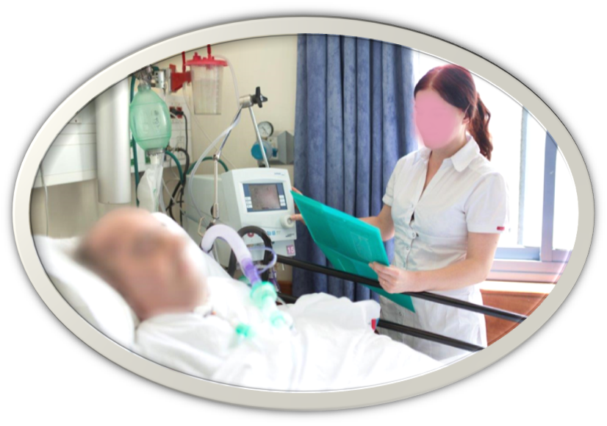
מי נזקק להנשמה כרונית?
מטופלים שמסיבות שונות הונשמו בעקבות : מחלת ניוון שרירים, תאונות דרכים, מחלות ריאה כרונית , כשל בניסיון גמילה ממכונת הנשמה ועוד.

Slide 8
מהי הנשמה מלאכותית?
הנשמה מלאכותית הינה פעולת מצילה חיים במצבים של כשל נשימתי, שמטרתה לשמור על זרימת אויר אל תוך הריאות ומהן החוצה, כאשר מנגנוני הנשימה הטבעית אינם פועלים כהלכה.
כשל נשימתי מתפתח כאשר הריאות אינן מתפקדות באופן נורמלי, ולא נעשה בהן שחלוף גזים.
הדבר נובע משתי סיבות עיקריות: בעיית אוורור או בעיית חמצון. ישנם מצבים בהם משולבות שתי סיבות אלו.
1. דוגמאות למצבים של כשל נשימתי על רקע של בעיית אוורור: ירידה בגירוי לנשימה בגלל פגיעה מוחית מרכזית, מחלה חסימתית קשה, חולשת שרירים קיצונית או שיתוק שרירי הנשימה.
2. דוגמאות למצבים של כשל נשימתי על רקע בעיית חמצון: בצקת ריאות, תמט ריאה או דימום ריאתי.
הנשמה ממושכת מחייבת פתיחה של קנה נשימה (Tracheostomy) לשם המשך ההנשמה. אצל אדם שנזקק להנשמה ממושכת, יש צורך להתאים מכונת הנשמה ושיטת הנשמה בהתאם למצבו ולמחלתו.

Slide 9
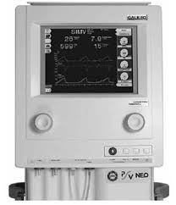
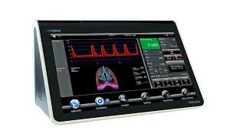
מהו מנשם?
מכונת הנשמה – מספקת תמיכה נשימתית
מעת קבלתו של המטופל למחלקתנו אנו מבצעים הערכות נשימתיות ובהתאם מורידים באופן הדרגתי את תמיכת המנשם לפי יכולתו של המטופל. זהו תהליך הנקרא "גמילה מהנשמה".
ציוד נשימתי חדשני- אנו משתמשים בשיטות הנשמה מתקדמות ביותר המותאמות אישית למטופל ולצרכיו הייחודיים- מערכת עיבוד נתונים ממוחשבת העוקבת אחר מצבו הנשימתי של המטופל.
מערכת ניטור לקריאת אחות ויזואלית וקולית- המטופל מנוטר באופן מיטבי ולכל התראה של המנשם ניתנת תשומת הלב של הצוות המטפל.

Slide 10
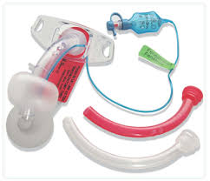
מהי קנולת הטרכאוסטומי?
הקנולה הינה צינורית קצרה וגמישה, הממוקמת בתוך קנה הנשימה דרך פתח בצוואר (אינה מגיעה לריאות).
ישנן קנולות שבחלקן התחתון יש בלונית הניתנת לניפוח וריקון. תפקידה של בלונית מנופחת הינה איטום החלל שבין הקנולה לקנה נשימה ובכך למנוע בריחת אוויר בזמן הנשמה כדי לאפשר הנשמה יעילה.

Slide 11
אילו בעיות עלולות להתעורר בעקבות טרכאוסטומיה (פיום קנה)?
הבעיות הצפויות להתעורר בעקבות הטרכאוסטומיה (פיום קנה) נובעות מהעובדה שהמטופל נושם דרך הטרכאוסטומיה, במקום לנשום דרך האף והפה.
האוויר שנכנס לריאות, אינו עובר דרך מערכת הנשימה העליונה (אף ופה), וקנה הנשימה חשוף יותר ליובש ודלקות.
אויר קר או יבש יכול לגרום להתכווצות קנה הנשימה, או לגרום להפרשות מהריאות להיות סמיכות, וכך ייגרמו קשיים בנשימה. כדי להפחית את הסיכון לכך, אנו מקפידים על שימוש בפילטר לחות בחיבור למכונת ההנשמה.

Slide 12
אילו בעיות עלולות להתעורר בעקבות טרכאוסטומיה (פיום קנה)?
אחד ממצבי החרום הנפוצים הינו יציאת הקנולה ממקומה באופן מלא או חלקי, המהווה סכנה לפגיעה בנתיב אוויר פתוח, דימום, פגיעה ברקמות רכות.

Slide 13
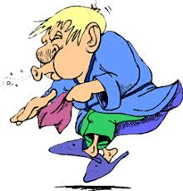
הפרשות ושיעול
הקנולה מגרה ליצירת הפרשות מרובות מקנה הנשימה – דבר המהווה גורם סיכון לדלקות במערכת הנשימה.
פינוי ההפרשות באופן פיזיולוגי נעשה בעזרת מנגנון השיעול. לעיתים השיעול עשוי להיות חלש מהרגיל ופחות יעיל בפינוי.
מטופלים מונשמים אינם מסוגלים לפנות הפרשות באופן עצמאי, וזקוקים לפינוי יזום של הפרשות מדרכי נשימה ע"י ביצוע סקשין.

Slide 14
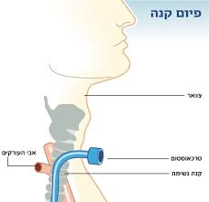
הפרעה בדיבור
מטופל עם טרכאוסטומי (פיום קנה) לא יוכל לדבר. מצב זה נוצר בגלל שהאוויר היוצא מן הריאות עובר דרך הקנולה, ולא דרך מיתרי הקול.

Slide 15
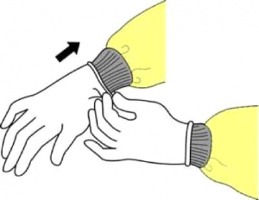
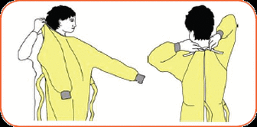
כיצד אפשר להקטין את הסיכון לזיהום?
כל מטופל חדש נכנס לבידוד סקר מיום קבלתו עד לקבלת תוצאות בדיקות מעבדה.
בזמן בידוד מגע יש חשיבות רבה לשמור על כללים :
שטיפת ידיים לפני ואחרי עטיית כפפות
בכל עת שנמצאים בחדר מטופל בבידוד מגע יש להשתמש בכפפות ובחלוקי בידוד.
בשום אופן אין להסתובב מחוץ ליחידת המטופל עם חלוק וכפפות למניעת העברת זיהומים.
יש חשיבות רבה לשכיבת מטופל מונשם עם ראש מורם ל 35 מעלות

Slide 16
תזונה
תזונה נאותה מהווה חלק בלתי נפרד מהטיפול הכוללני במטופל ובפרט בטיפול הניתן במחלקת מונשמים.
לתזונת המטופל המונשם תפקיד חשוב בשימור ושיפור מצב כללי, מניעת פצעי לחץ, איזון ערכים בדם, שימור מסת שריר ויכולת נשימה עצמאית במידת היכולת.
צוות הדיאטניות הקליניות במוסדנו עומד לרשות המטופלים למטרת בניית תכנית טיפול תזונתי המותאמת באופן אישי לצרכי המטופלים.
התפריט עומד בעקרונות התזונה הנאותה והמגוונת ובנהלי משרד הבריאות.

Slide 17
פיזיותרפיה נשימתית והפעלה
שכיבה ממושכת במיטה עלולה לגרום
לסיבוכים כמו: דלקת ריאות, פצעי לחץ וירידה בטווחים מפרקיים.
הפעלת הגוף וביצוע תרגילים המסייעים לאוורור תקין של הריאות, לחיזוק השרירים ולשמירה על יכולת התפקודית חיוניים למניעת סיבוכים אלו.
במחלקתנו, צוות פיזיותרפיה וריפוי בעיסוק בודקים כל מטופל בעת קבלתו למחלקה ובונים תכנית טיפול אישית המתאימה למצבו הרפואי והתפקודי.

Slide 18
ריפוי בעיסוק ותעסוקה
צוות הריפוי בעיסוק בבית הדר מבצע הערכה לכל מטופל בעת קבלתו וקובע תכנית טיפול המתאימה למצבו הרפואי והתפקודי. התוכנית עשויה לכלול:
1) שיפור יכולת תקשורת עם הסביבה. למטופל ברמת הכרה ירודה ייעשה ניסיון להפיק תקשורת עקבית ויעילה. במטופלים עם הגבלה בתקשורת בשל קושי מוטורי, נעשית התאמה של אמצעי תקשורת חלופית.
2) שימור ושיפור יכולות תנועתיות של הידיים – טווחי תנועה, כוח וסיבולת
3) שיפור ההשתתפות בפעילויות יומיום בסיסיות במסגרת המחלקה.
4) התאמה סביבתית וטכנולוגיה מסייעת: לחצני מצוקה, מתגים ועזרים שונים המאפשרים הפעלת מכשירים שונים על אף הקושי המוטורי.

Slide 19
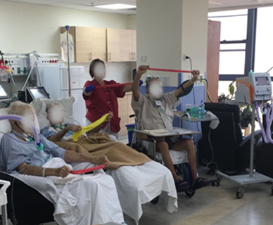
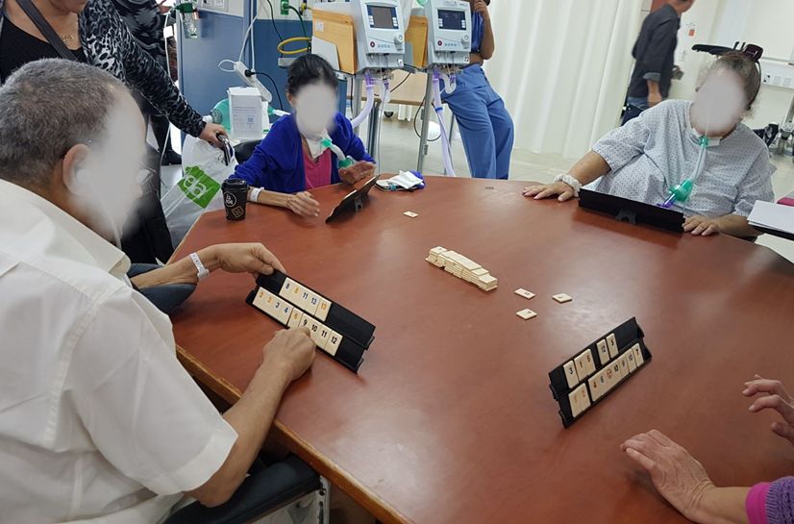
צוות הריפוי בעיסוק והתעסוקה במחלקה מקיימים באופן שוטף מגוון פעילויות פנאי פרטניות וקבוצתיות, בחדרי המטופלים ובלובי המחלקה.

Slide 20
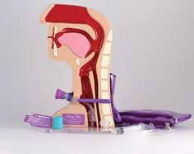
טיפול בהפרעות בתקשורת ובליעה
קלינאית התקשורת ביחידת המונשמים:
בונה על תפקוד הקיים של המטופל כדי לקדם אותו לקראת עצמאות תפקודית מירבית ע"י טיפול בתקשורת ובבליעה:
תרגילי בליעה למטופל עם דיספגיה כדי לשפר את כושר בליעה בטיחותית
הערכה בליעה דינמית שותפת לשדרוג הדיאטה
האכלה טיפולית דרך הפה
תרגול לאחר התאמת שסתום דיבור לשיקום יכולת הפקת קול לשם שיפור יעילות השיעול והדיבור
חיזוק סיבולת נשימתית לצורך תקשורת וורבלית
התאמת תקשורת תומכת וחילופית (לוחות תקשורת, מכשירי תקשורת, אביזרים להפקת דיבור) ותרגול עם המטופל ובני משפחתו
מבצעת הערכה וקובעת תכנית טיפול לאחר בדיקת הסטטוס בתחומים הבאים:
ערנות
יציבות מבחינה רפואית, הימודינמית, תרופותית, ונשימתית
פרמטרים של הנשימה
כושר הבליעה
דיבור-מנסה לתקשר
שפה -מגיב להוראות
אישור רפואי להוציא אוויר מהבלונית
יכולת להפיק קול
פועלת לפי עקרונות ומטרות ההערכה, כדי :
לערוך סכנת האספרציה
לערוך אפשרות לגמול מזונדה / PEG
לבדוק פתיחות נתיב אוויר עליון
לערוך סיבולת לריקון הבלונית
לזהות שיטת תקשורת הכי מתאימה
לבדוק מעומדות להרכבת שסתום דיבור (דיבורית)
להתחיל חינוך והדרכה למטופל ולבני משפחתו

Slide 21
שרות סוציאלי
אשפוז במחלקת מונשמים מהווה אתגר למאושפז ולבני המשפחה המטפלים. בד"כ מדובר בתקופה ממושכת אשר דורשת היערכות פיזית ונפשית. חוסר האונים הכרוך במצבו של החולה המונשם, ההתמודדות עם שינוי קיצוני באורח החיים הרגיל, והדאגה לבריאות המטופל, מצריכים התייחסות מיוחדת.
תפקיד עו"ס המחלקה כולל טווח של מענים למטופל ולבני משפחתו:
• סיוע בהליך הקבלה ובהתאקלמות למחלקה.
• מתן מידע חיוני.
• סיוע במיצוי זכויות.
• התייחסות למערכות התמיכה של המטופל.
• עזרה רגשית, באמצעות שיחות אישיות וקבוצתיות,
ליווי רוחני ותיווך בין המטופל ומשפחתו לגורמים טיפוליים בקהילה.
• ובנוסף מגוון מענים והתערבויות בהתאם לצרכים השונים
עו"ס המחלקה זמינה, ואפשר לפנות אליה לקבלת הסיוע המבוקש.

Slide 22
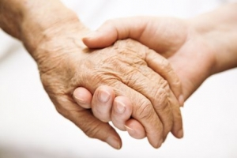
לרשותכם בכל עת,
צוות בית הדר

Slide 23
אנו מאחלים למטופל שהות נעימה בבית הדר והחלמה מהירה
צוות בת הדר וההנהלה
מידע נוסף אתר בית הדר- www.bethadar.com

